Slide 1
Project Jaringan Komputer Lanjutan “Smart Parking Area”
Ainia Alif Fatikhah (2210171036)
Faizil Umam (2210171052)
Erwin Setyawan (2210171055)

Slide 2
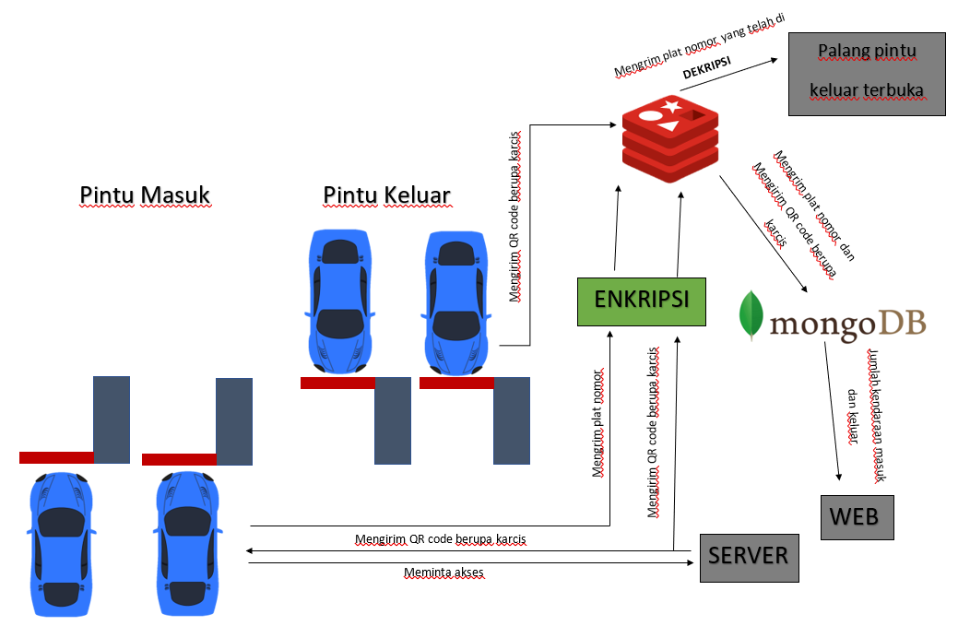
Alur Project

Slide 3





Platform

Slide 4
Progress
Belajar Enkripsi Dekripsi menggunakan Golang
Belajar mengeksplorasi Database menggunakan JavaScript
Belajar OpenCV menggunakan Python

Slide 5
Terimakasih ☺

